Slide 1
전도도 측정 농도계 (완료)
개요 : 전도도 센서를 이용한 chemical 농도 변화 측정 feasibility test 진행
대상 chemical : HF(0.28%/0.5%/1%), NH₄OH(2%)
농도변화 감지, 온도 보상, spike test, long-term test 등 진행
결과 :
Test 항목 | Test 결과 | Comment
Calibration | HF : cal. Curve linear fit R²= 0.9995 NH₄OH : cal. Curve exp. fit R²= 0.9976 | HF/NH₄OH - 선형성 확보
2) 온도 보정 | 온도 보정 계수(factor) (21 ~ 30℃) - HF : 0.669%/℃, NH₄OH : 2.187%/℃ | 온도 보정 계수 적용 가능
3) Long-term | HF 1%, NH₄OH 2% HF : Avg±1% 이내, NH₄OH : Avg±2% 이내 확인 | 재현성 확인(48h)
4) Spike | HF 1% → 1.11%, NH4OH 2% → 2.11% 반응 시간 ~ 90초 | 반응성 확인 반응 시간 단축 방안 필요
5) Flow rate | HF 1% 기준, flow rate : 3ml/min → 12ml/min 24h data Avg±1% 이내 확인 | 유량 변경 시 데이터 변화 없음
고찰 : - 유도전도도 센서 사용 → 농도 calibration curve 통한 HF/NH₄OH 농도 측정 가능성 확인
- chemical 종류에 따른 별도 온도 보정 계수 적용 필요
- spike 반응 시간 최소화 → flow cell volume 최소화
- wet material : Teflon 재질 사용 (for HF)
- bubble 발생 최소화

Slide 2
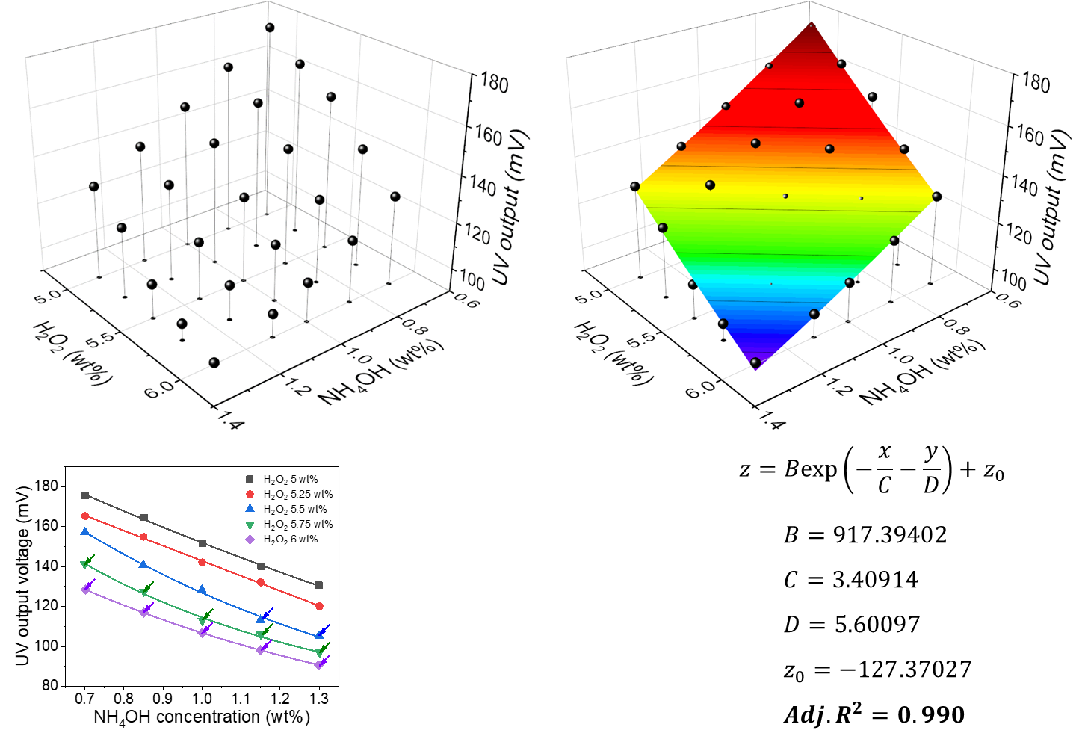
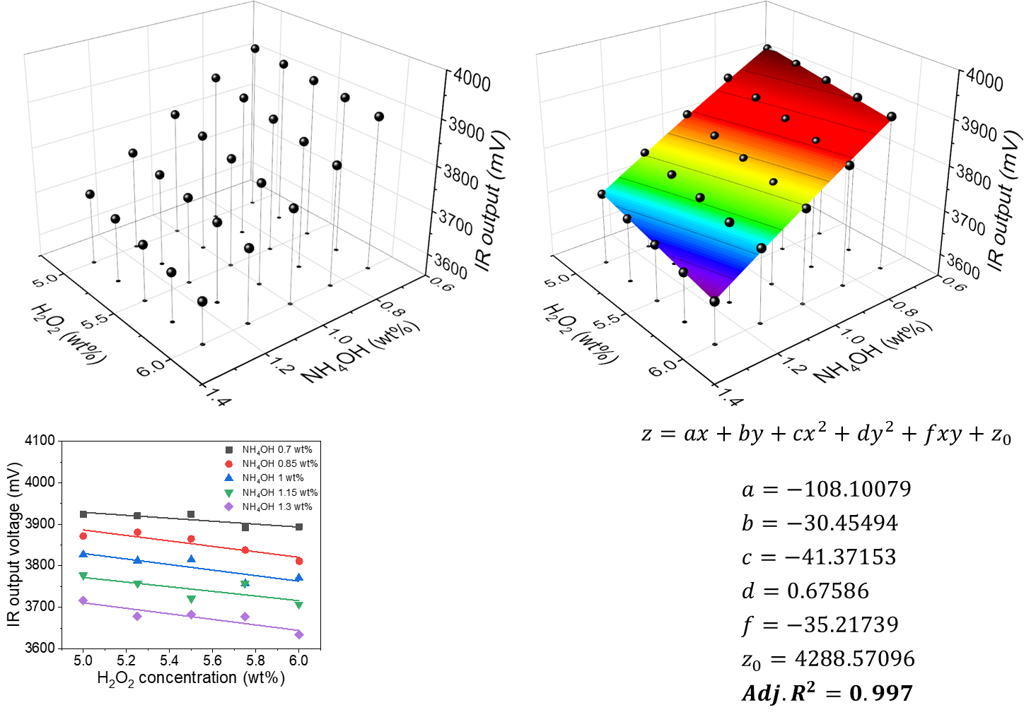
2. 광흡수 측정 농도계 (완료)
개요 : UV, IR 흡수분광광도법을 이용한 SC-1(H₂O₂+NH₄OH) chemical 농도 측정 feasibility test 진행
UV/IR 광학 모듈, chemical flow system 및 항온 챔버 구성
농도 calibration curve 작성, 측정 가능 여부 논의
결과 :
< UV surface fitting >
< IR surface fitting >
- Sample 분석 시, 혼합 chemical 독립적 분석 불가 (expected; UV – H₂O₂, IR – NH₄OH)
- 약액 혼합 시, H₂O₂, NH₄OH 모두 UV/IR 흡광도에 영향을 미침
- 혼합 chemical 농도 별 3차원 surface fitting 작성
- Mixing 직후 bubble hunting 최소화 → mixing 후 240초 이후 측정, 10초 평균

Slide 3
2. 광흡수 측정 농도계 (완료)
 |  | 1회 | 2회 | 3회 | 4회 | 5회
NH₄OH (wt%) | Actual | 0.890 | 1.163 | 0.998 | 1.030 | 1.218
 | Measure | 0.973 | 1.136 | 1.041 | 1.071 | 1.235
 | Delta | 0.083 | 0.027 | 0.043 | 0.041 | 0.017
H₂O₂ (wt%) | Actual | 5.578 | 5.716 | 5.233 | 5.430 | 5.132
 | Measure | 5.460 | 5.522 | 5.084 | 5.185 | 5.059
 | Delta | 0.118 | 0.194 | 0.149 | 0.245 | 0.073
Calibration curve 검증
: NH₄OH + H₂O₂ 혼합, 240초 이후 10초 평균
: Surface fitting – 25 point 사용
(UV: R² = 0.972, IR: R² = 0.971)
NH₄OH : meas. ± 0.042 wt%
H₂O₂ : meas. ± 0.156 wt%
SC-1 (삼성 관리 기준)
- NH₄OH: 1.03 ± 0.2 wt%
- H₂O₂: 5.43 ± 0.3 wt%
H 社 농도계 Spec (CS-610F)
- NH₄OH: 1.03 ± 0.05 wt%
- H₂O₂: 5.43 ± 0.1 wt%
고찰 : - 25 point surface fitting 사용, 일정 온도(25도씨) 유지 시 data 경향성 확인
- H₂O₂, NH₄OH 모두 삼성 관리 기준 충족하나, horiba 대비 spec. 개선 필요(H₂O₂)
- H₂O₂ 의 IR쪽 흡수 개선 필요 (필요시 제거 – H₂O₂ 의 UV data 만 이용)
- 표준 용액(surface fitting 용) 사용 및 풍부한 test back data 활용 시, data 정확도 향상 가능성 있음(국민대 의견)
- bubble 에 대한 data hunting 최소화 (ex, data filter, bubble capture, flow cell design 등)
- reference 측정 방안 구상 필요(+Auto validation 기능)

